Slide 1
Дисциплинарный блог
по истории права
Скоробогатов Владислав Юрьевич

Slide 2
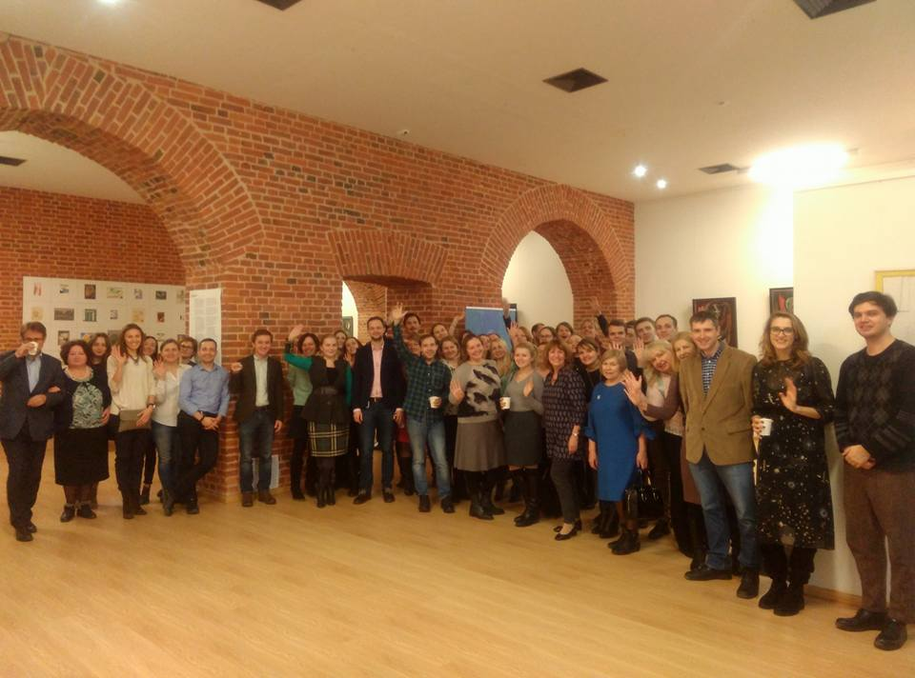
Teach for HSE 2017
Осмысленность Осознанность
Ответственность

Slide 3
Изначальная идея
Объединить студентов
Дерутинизацировать написание письменных работ
Рационализировать проверку письменных работ
Доставить приятные переживания от процесса

Slide 4
Исследовательский пост - новый жанр
лаконичность
ясность
доступность
компетентность

Slide 5
Учебные ассистенты
первичная обратная связь
редактирование
подготовка к публикации

Slide 6
Google Docs - цифровое рабочее пространство
прозрачность и простота коммуникации

Slide 7
Рецензирование и feedback
признать достоинства
указать на ошибки
научить новому видению темы

Slide 8
Вызовы и перспективы
невнимательность к заданию
низкая заинтересованность в контенте
стереотипность мышления
______________________________
системный подход к обучению
______________________________
благодарность студентов

